Slide 1
Stable Diffusion 모델에 LoRA를
적용한 유니티 에셋 생성 도구
팀 Caffeine Fighter
20191756 최성우
20191758 홍범수
20217143 윤준식

Slide 2
목차
table of contents
캡스톤디자인I
- 개선사항
개선방안
캡스톤디자인II

Slide 3
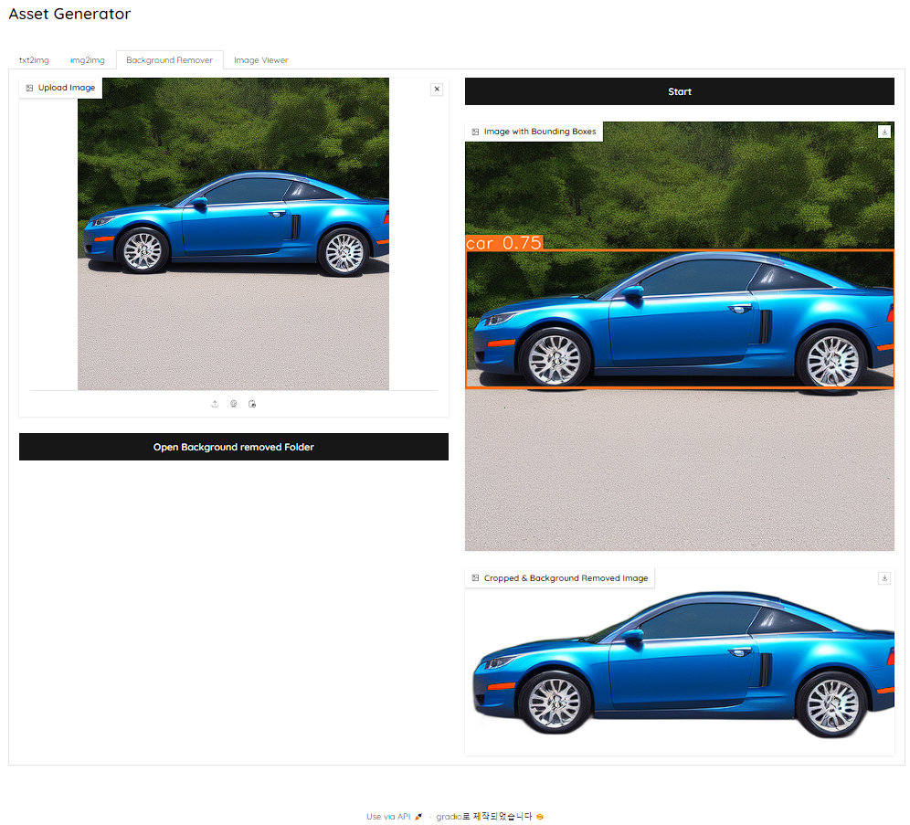
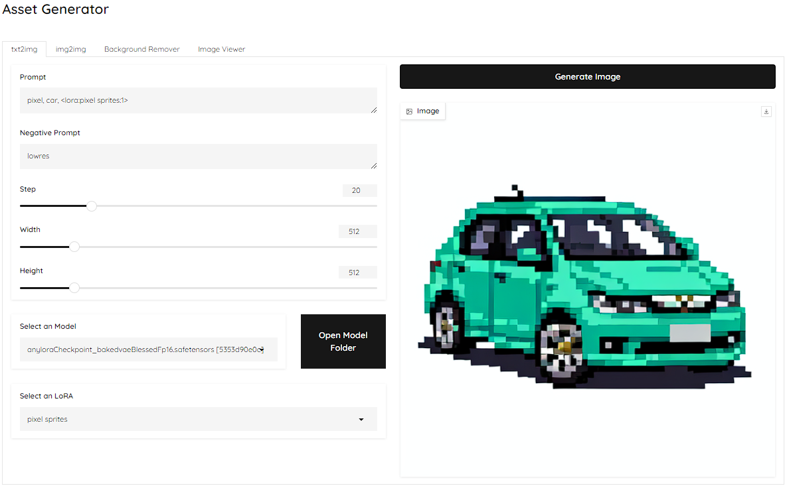
Part 1
캡스톤디자인I
- Stable Diffusion을 이용한
Text to Image/Image to Image
- Background Remove

Slide 4
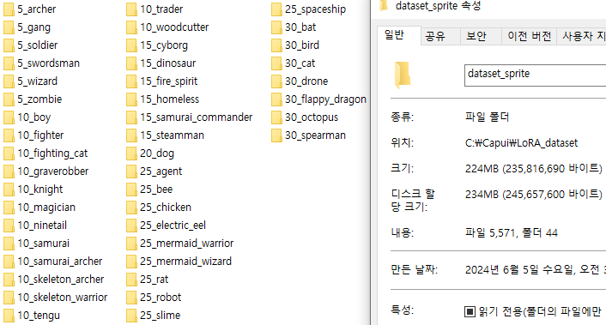
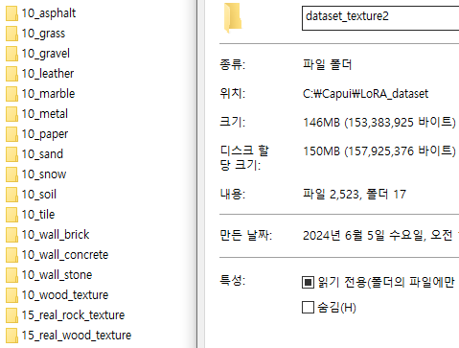
Part 1
캡스톤디자인I
- LoRA 학습을 위한 데이터 수집 및 학습
- 총 2693장의 이미지 수집 및 LoRA 학습

Slide 5
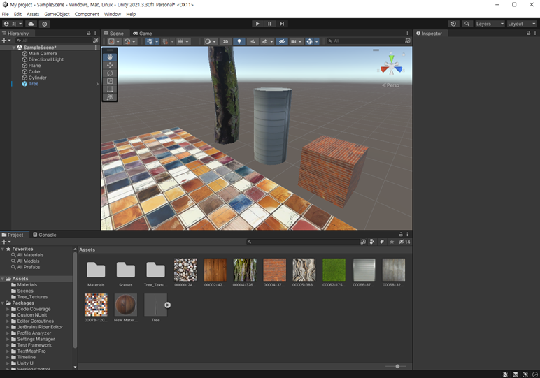
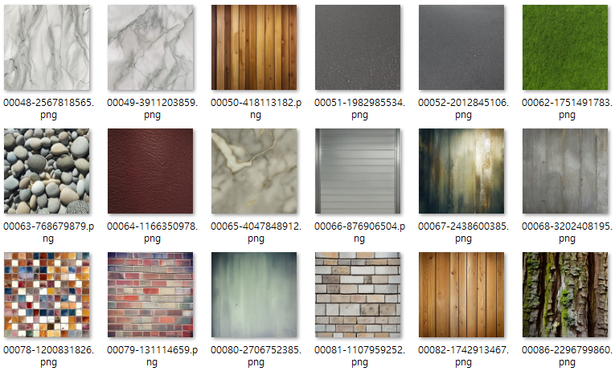
Part 1
캡스톤디자인I
- 도구를 이용하여 생성한 이미지
- Unity의 3D 오브젝트에 적용한 예시

Slide 6
Part 1
캡스톤디자인I
- 개선사항
- YOLOv5 객체 인식 및 학습 데이터 문제
- 데이터 수집을 위해 이미지 생성 및 bbox를 직접 만들어야 하므로 시간이 오래 걸림
- 이미지 수정 방법이 img2img로 제한됨
- 사용자가 이미지의 특정 부분만 수정하고 싶을 때 어려움이 있음
- 영어만 지원하기 때문에 언어의 장벽이 생김
- 영어를 잘 하지 못하면 이미지를 생성할 때 제한이 생김
- 배경 제거를 할 때 한번에 하나의 이미지만 처리할 수 있음
- 원하는 이미지들을 한번에 처리할 수 없으므로 불필요한 반복작업을 수행해야 함

Slide 7
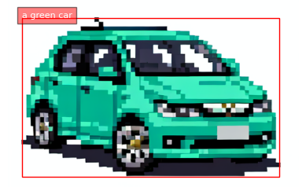
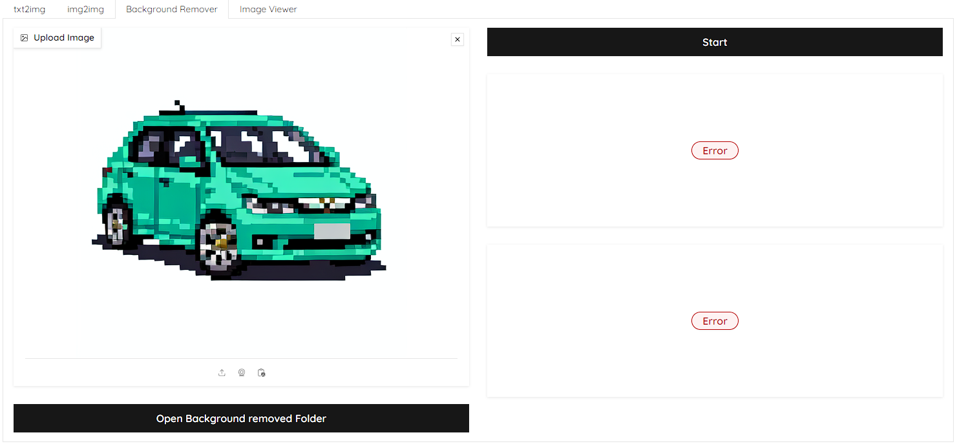
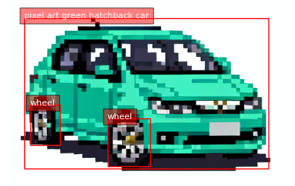
Part 2
개선방안
- YOLOv5 객체 인식 및 학습 데이터 문제
-> YOLOv5 모델을 Florence-2 모델로 변경
< YOLOv5 / Florence-2 객체 인식 >

Slide 8
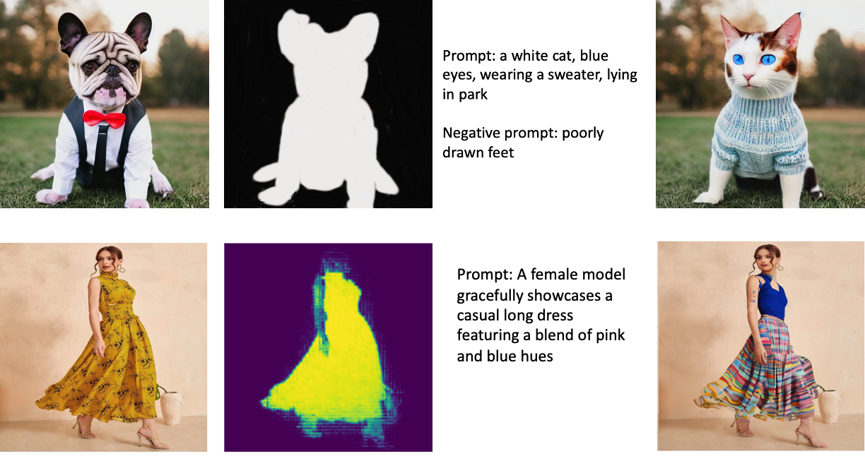
Part 2
개선방안
- 이미지 수정 방법이 img2img로 제한됨
-> Inpaint 기능을 추가하여 사용자가 원하는 부분을 수정할 수 있게 함
< inpaint 사용 예시 >
이미지 출처: https://aws.amazon.com/ko/blogs/machine-learning/inpaint-images-with-stable-diffusion-using-amazon-sagemaker-jumpstart/

Slide 9


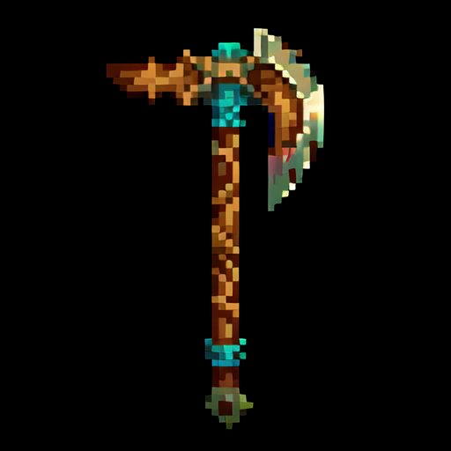
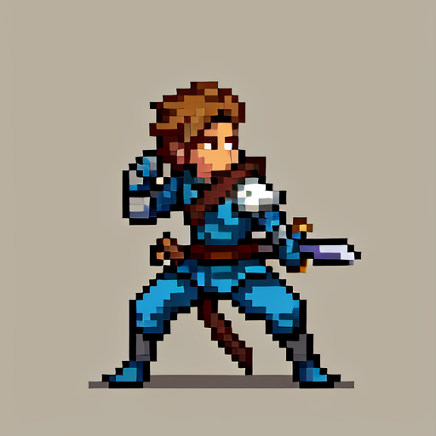

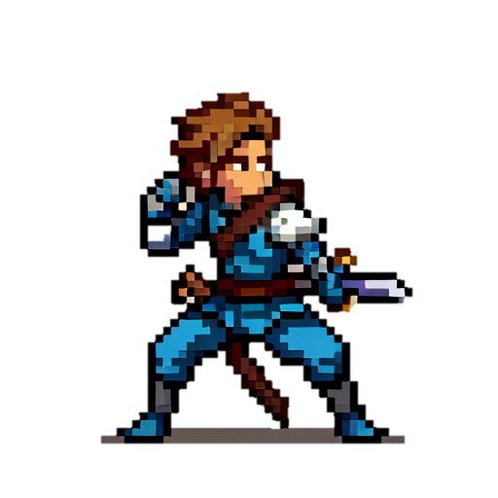
Part 2
개선방안
- 영어만 지원하기 때문에 언어의 장벽이 생김
-> 번역 API를 이용하여 사용자가 원하는 바를 제대로 표현하기 위해 여러 언어로 프롬프트를 입력할 수 있게 함
- 배경 제거를 할 때 한번에 하나의 이미지만 처리할 수 있음
- 한 번에 여러 장의 이미지의 배경을 제거할 수 있게 하여 불필요한 반복작업을 줄임

Slide 10
Part 3
캡스톤디자인II
- Florence-2를 이용한 사물 인식 및 배경 제거
- 편의성 개선
- 한 번에 여러 장의 이미지 배경 제거
- 다양한 언어 지원
- Inpaint 기능 추가
- 학습 데이터 정제 및 LoRA 추가 학습
- 제작한 에셋 생성도구를 활용하여 게임 제작

Slide 11


